Slide 1

Một ngày thú vị của em
Tiết 1

Slide 2

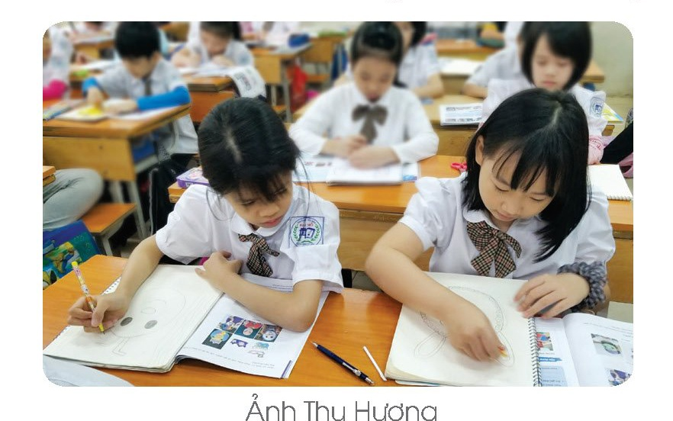
1. Quan sát, nhận biết

Slide 3

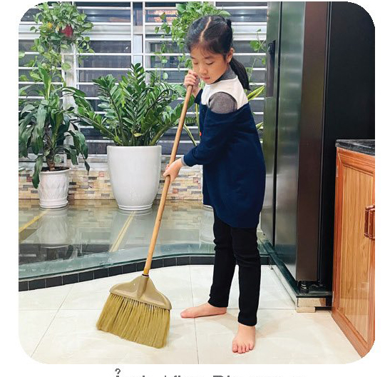

Slide 4

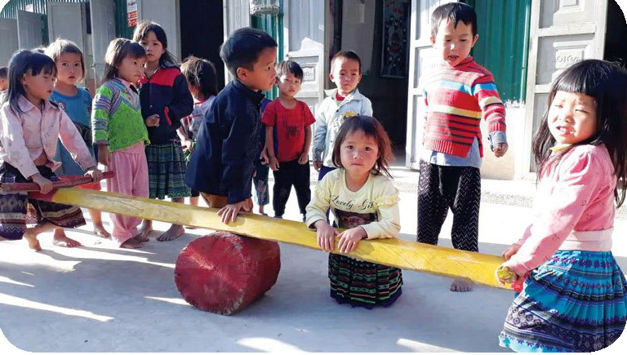

Slide 5

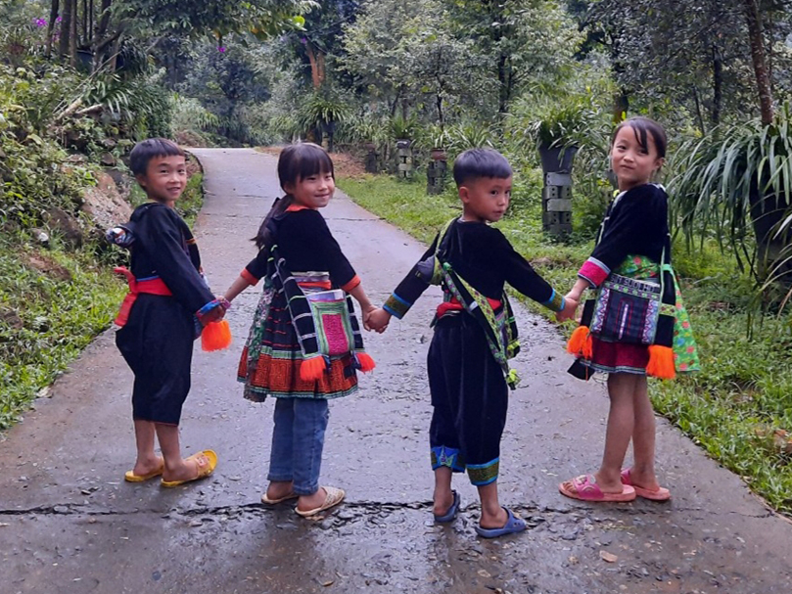

Slide 6
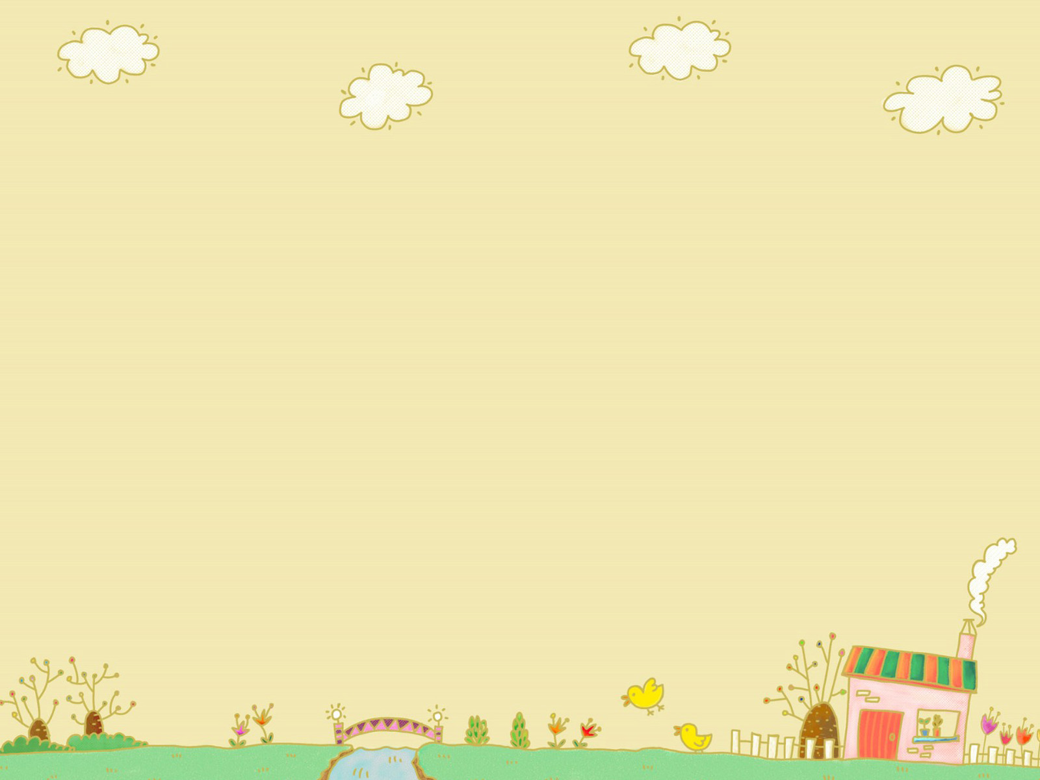
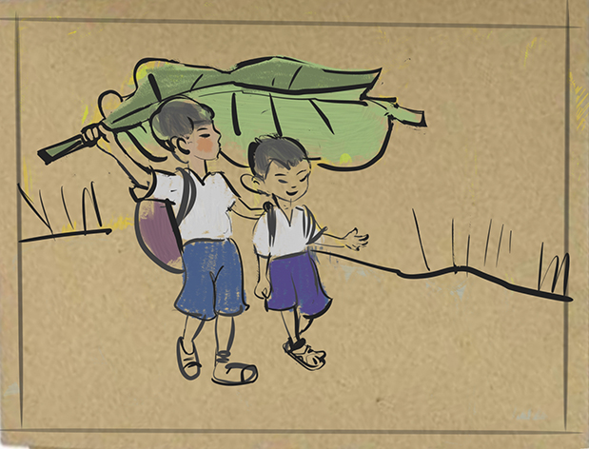

Slide 7

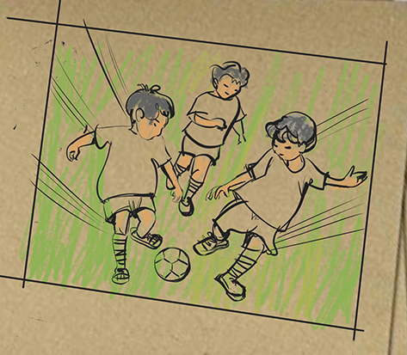

Slide 8

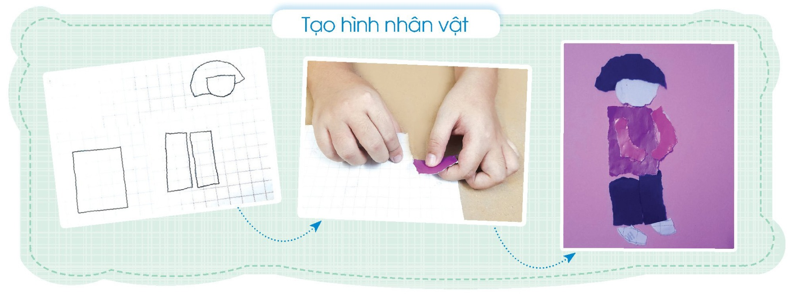
2. Thực hành, sáng tạo

Slide 9
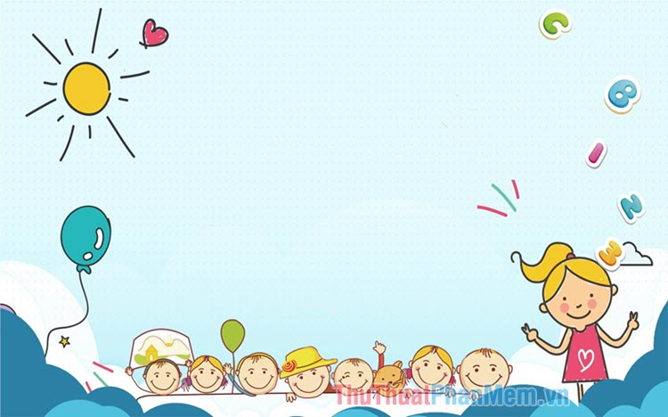
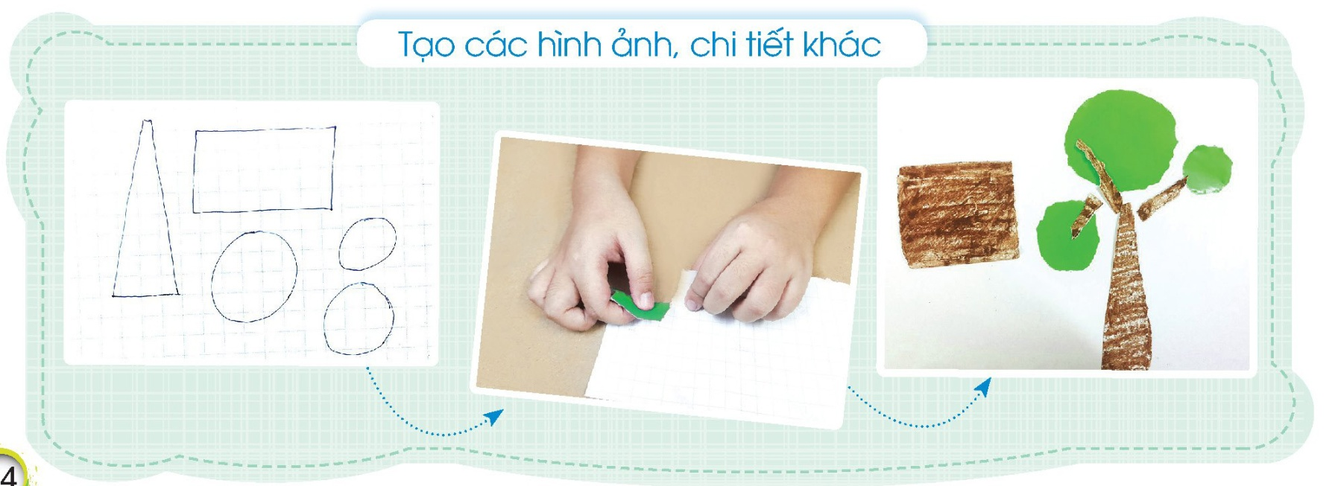

Slide 10

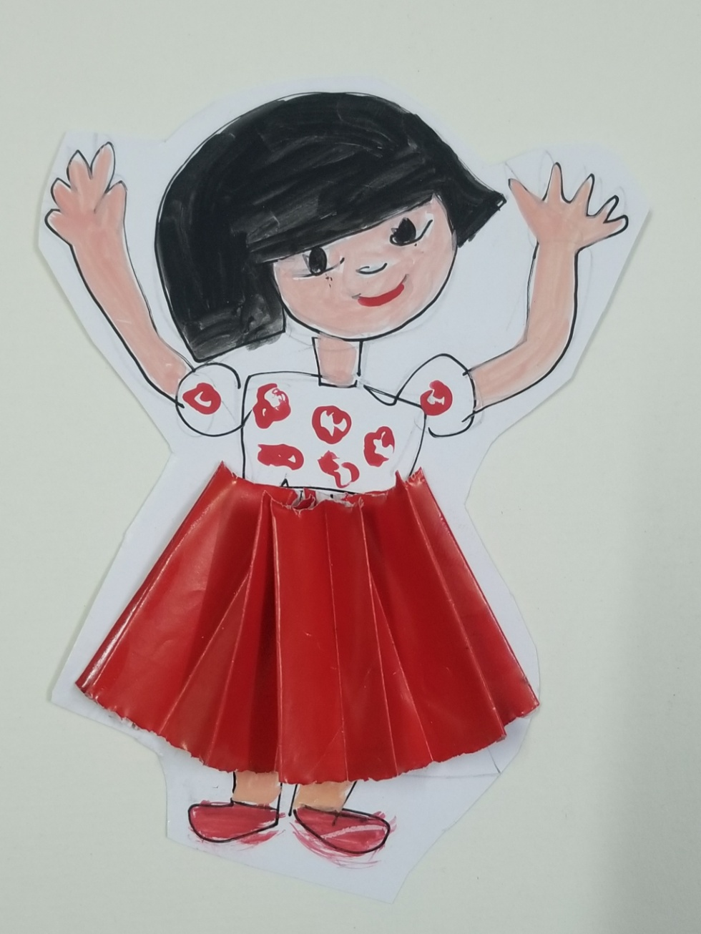

Slide 11

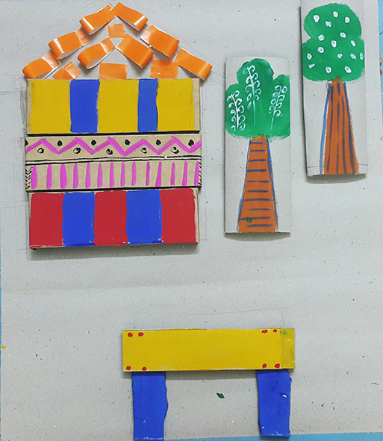

Slide 12

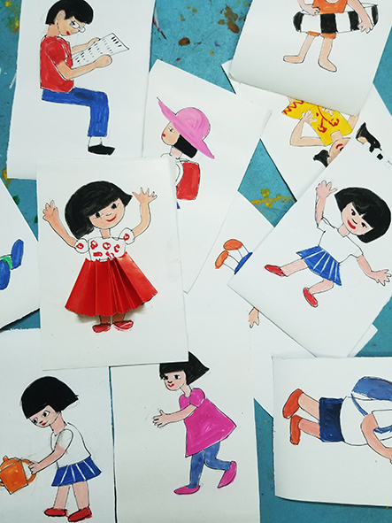

Slide 13
Nhiệm vụ của nhóm em:
Cùng các bạn trong nhóm tạo hình cảnh nền.

Slide 14
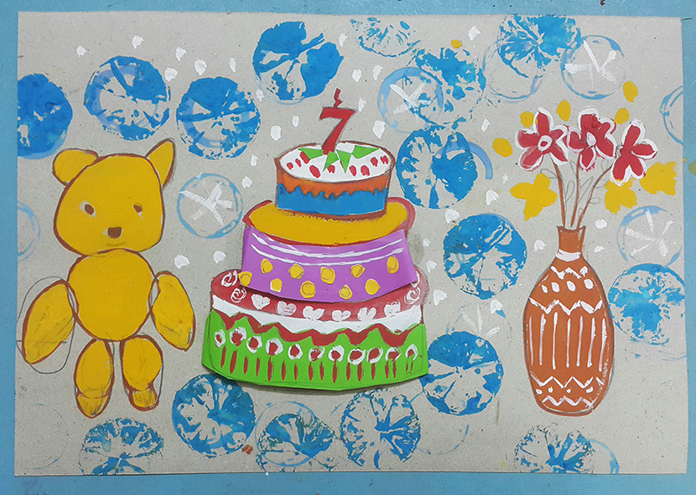
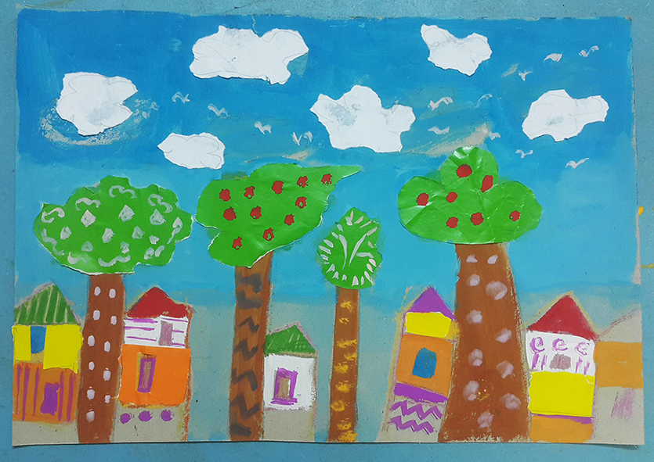
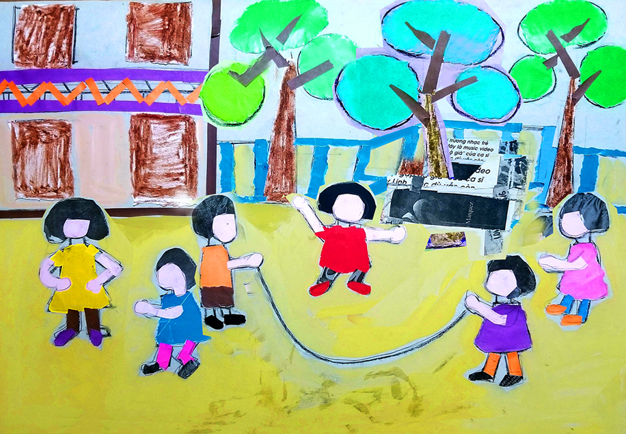
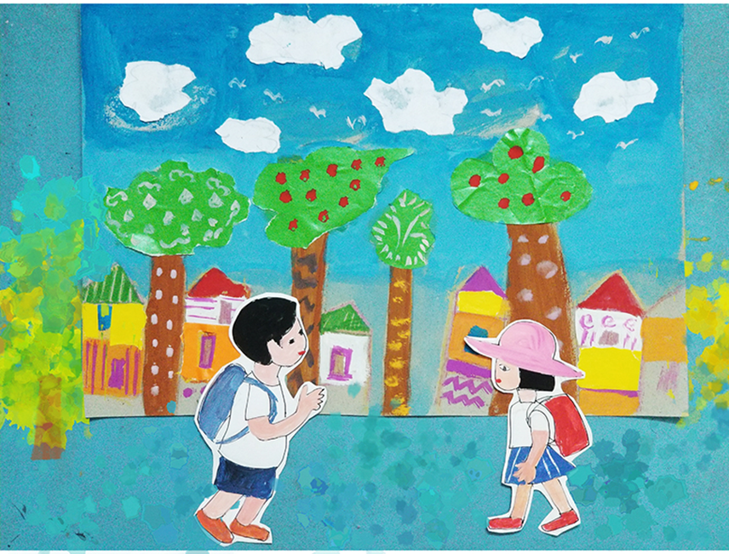

Slide 15

3. Cảm nhận, chia sẻ
Em sáng tạo nhân vật là bạn nam hay bạn nữ?
Ngoài các nhân vật, em còn tạo các hình ảnh/ chi tiết nào khác?

Slide 16
Một ngày thú vị của em
Tiết 2

Slide 17

1. Quan sát, nhận biết
Tiết 1, chúng mình đã tạo được nhân vật và các hình ảnh/ chi tiết khác.

Slide 18
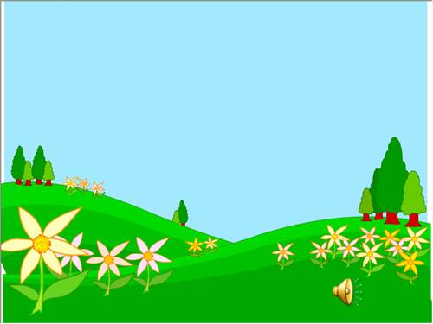


Slide 19




Slide 20
2. Thực hành, sáng tạo
Nhiệm vụ của nhóm em:
Cùng các bạn trong nhóm tạo hình cảnh nền.

Slide 21



Slide 22


Slide 23
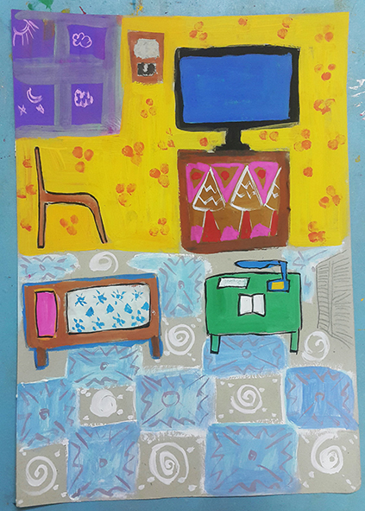

Slide 24
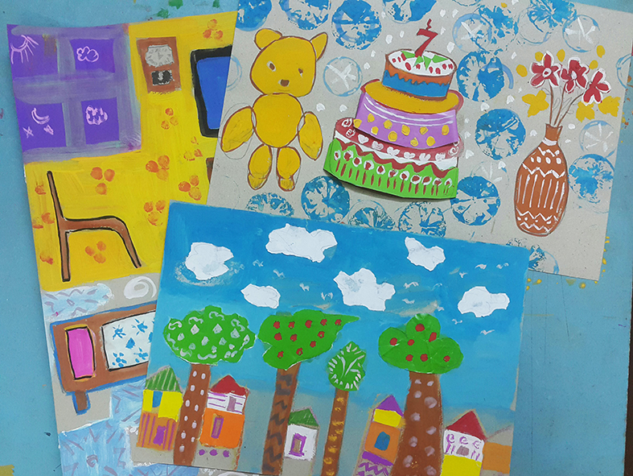

Slide 26

3. Chia sẻ, cảm nhận
Nhóm em tạo cảnh nền bằng cách nào?
Sản phẩm nhóm em có gì khác với sản phẩm của nhóm bạn (khung cảnh, hình ảnh, màu sắc?

Slide 27

Một ngày thú vị của em
Tiết 3

Slide 28
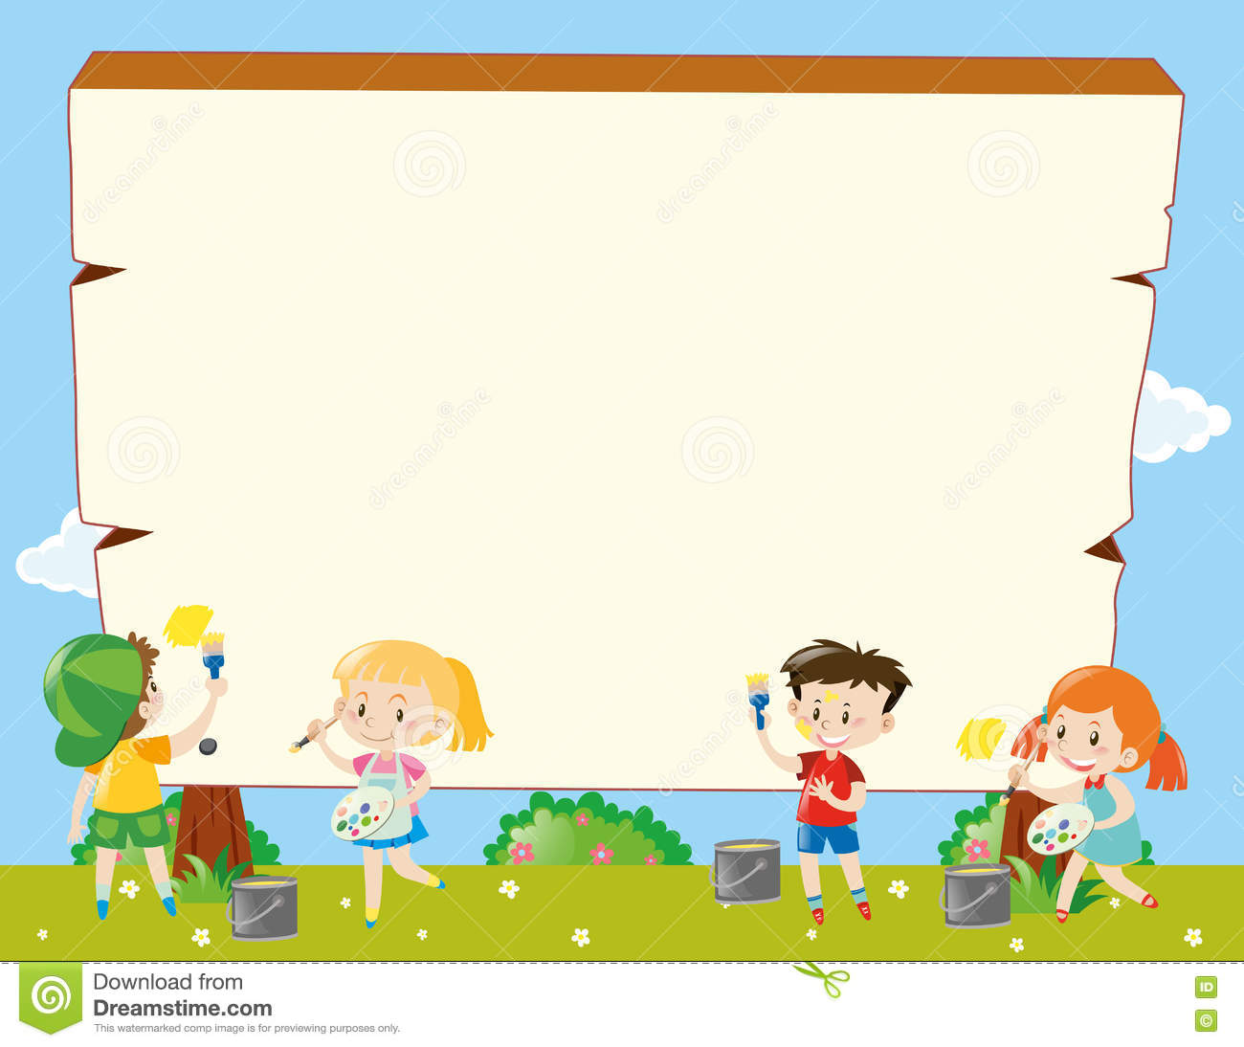
1. Quan sát, nhận biết
Em giới thiệu nhân vật đã sáng tạo đang ở trong hoạt động nào?
Giới thiệu cảnh nền của nhóm.

Slide 29

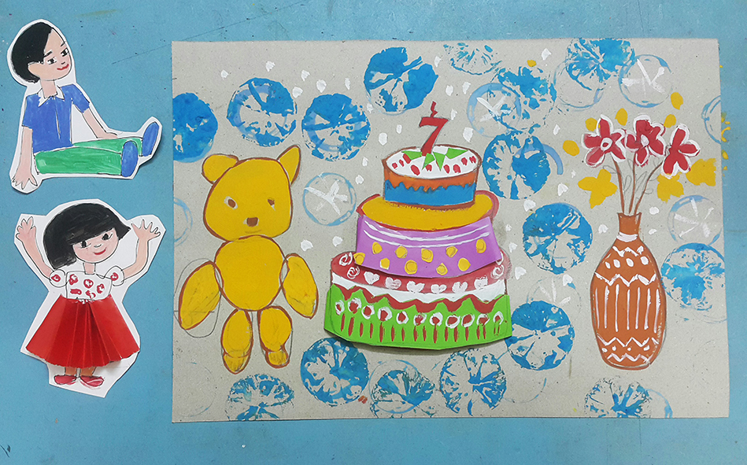

Slide 30

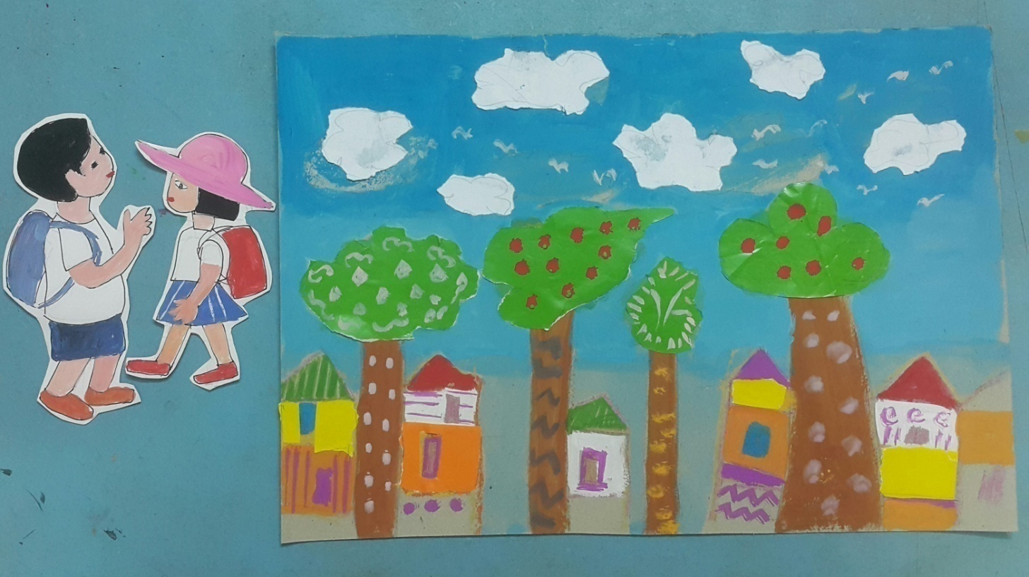

Slide 31

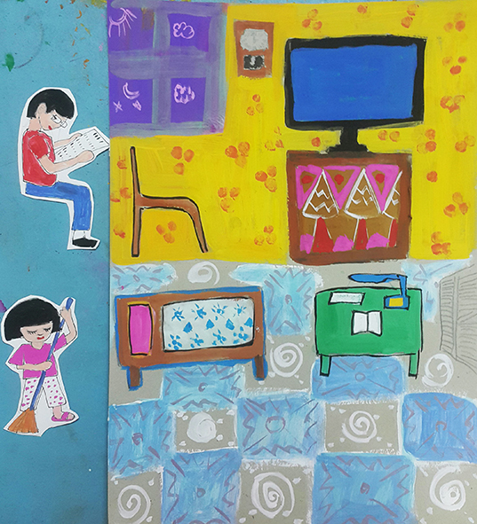

Slide 32
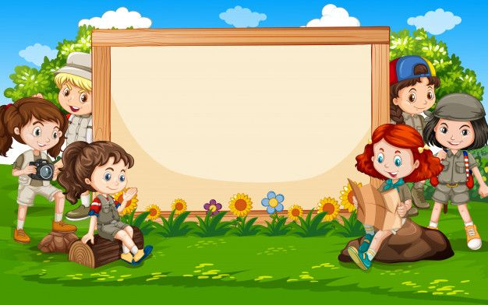
2. Thực hành, sáng tạo
Nhiệm vụ của nhóm em:
Sáng tạo bức tranh về hoạt động thú vị trong một ngày và kể câu chuyện.

Slide 33



Slide 34

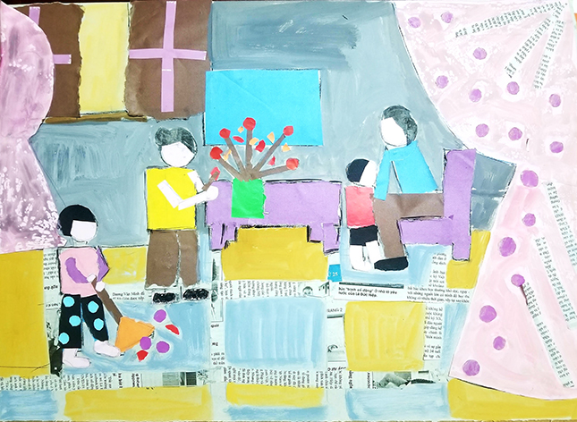

Slide 35

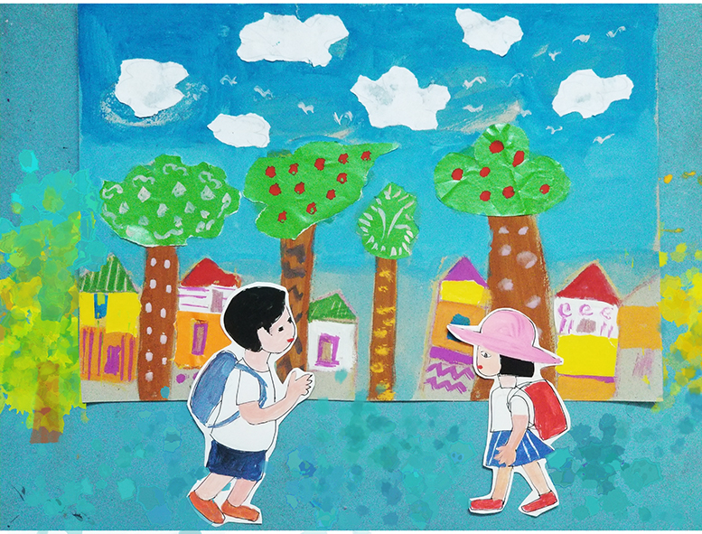

Slide 36
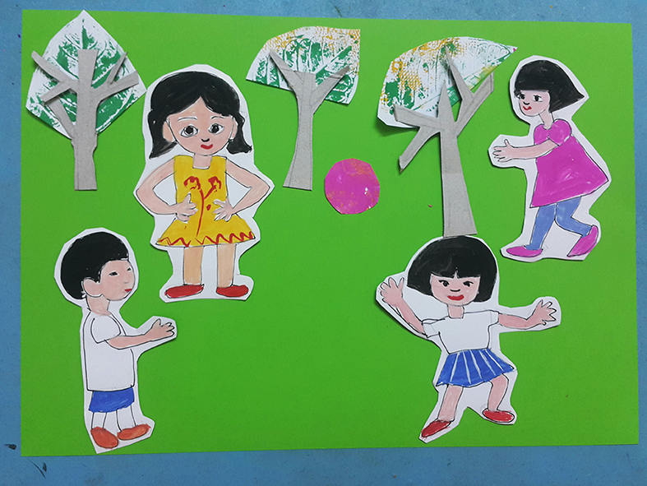

Slide 37

3. Cảm nhận, chia sẻ
Nhóm em tạo sản phẩm bằng cách nào?
Màu nào đậm/ sáng nhất trong bức tranh?
Em tạo sự lặp lại ở chi tiết, hình ảnh nào?
Em thích câu chuyện của bạn/ nhóm nào nhất?

Slide 38
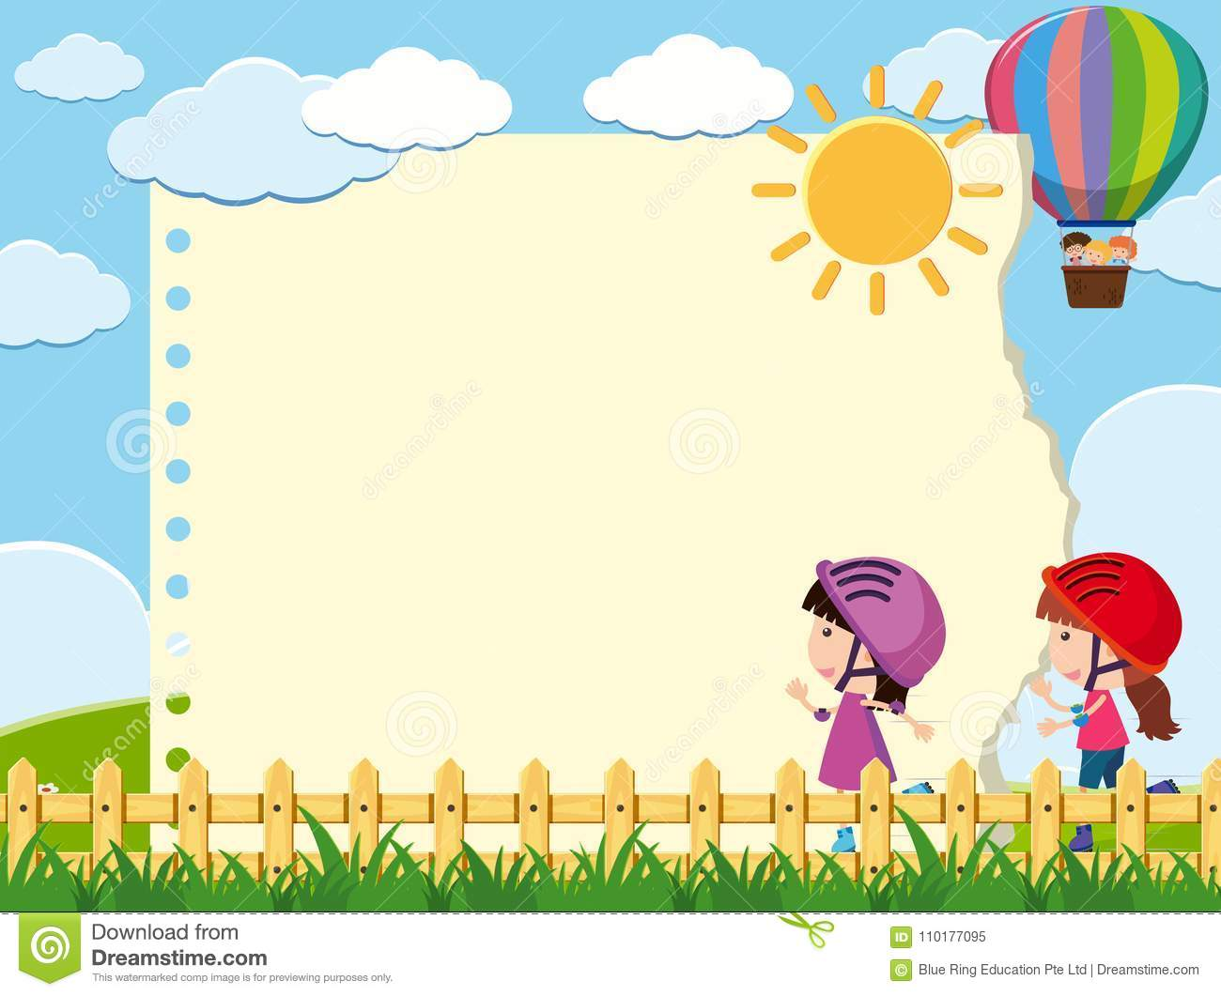
4. Tổng kết bài học
Chúng mình đã sáng tạo sản phẩm bằng nhiều hình thức khác nhau để kể về một ngày thú vị.
Em hãy chuẩn bị đồ dùng học tập cho bài 17.

